Slide 1

Introduction to Marxism

Slide 2

历史唯物主义

Slide 3
社会存在与社会意识
唯心史观
正义和权利等概念的先验性
唯物史观
社会存在决定社会意识
唯物主义的社会应用
自然地理
物质生产方式
社会存在
人口因素
特拉西
（观念科学）
马克思（统治阶级意识）
实践性
价值中立
认识前进
：政治法律思想、道德、艺术、宗教、哲学、(社会) 科学等
意识形态
社会意识
非意识形态
：自然科学、语言学和形式逻辑

Slide 4
社会基本矛盾运动规律
生产力
劳动者
劳动
生产资料（劳动手段和劳动对象）
生产关系
所有制（生产资料归谁所有，由谁支配）
经济基础
生产关系的总和
经济体制
上层建筑
观念上层建筑（意识形态） 政治上层建筑
反作用
（经济基础）
生产关系
反作用
生产力
上层建筑
决定
决定
核心
所有制

Slide 5
社会形态的演进和更替
社会形态更替
所有制的变化
生产力的变化
原始社会
生产资料归氏族公社所有
原始社会
奴隶主占有绝大部分生产资料和奴隶的人身自由
奴隶社会
三次社会大分工
封建主占有土地等生产资料和不完全占有农民（农奴）
亚细亚生产方式
封建社会
原始社会
资本家完全占有生产资料，劳动者与生产资料相分离
资本主义
共产主义
生产资料公有制

Slide 6
社会基本矛盾是历史发展的根本动力
阶级斗争
社会革命
改革
剥削阶级和被剥削阶级
ideal type
二分法
认识
趋近
能动性
历史规律
认识规律

Slide 7
李约瑟之谜
技术进步
=技术发明+技术选择
制度
人口
地理
文化
伊懋可（Elvin）-高水平陷阱假说
加州学派（彭慕兰、王国斌、贡德·弗兰克等）
宋代高峰论
VS
明代高峰论
黄宗智-内卷化学说
Broadberry –GDP核算
艾伦（Allen）-食物计算的真实工资
大分流（早）
大分流（晚）
VS
范赞登(Van Zanden)-人力资本
年龄堆积
=反欧洲中心论
如何使用社会基本矛盾的运动规律来分析？

Slide 8
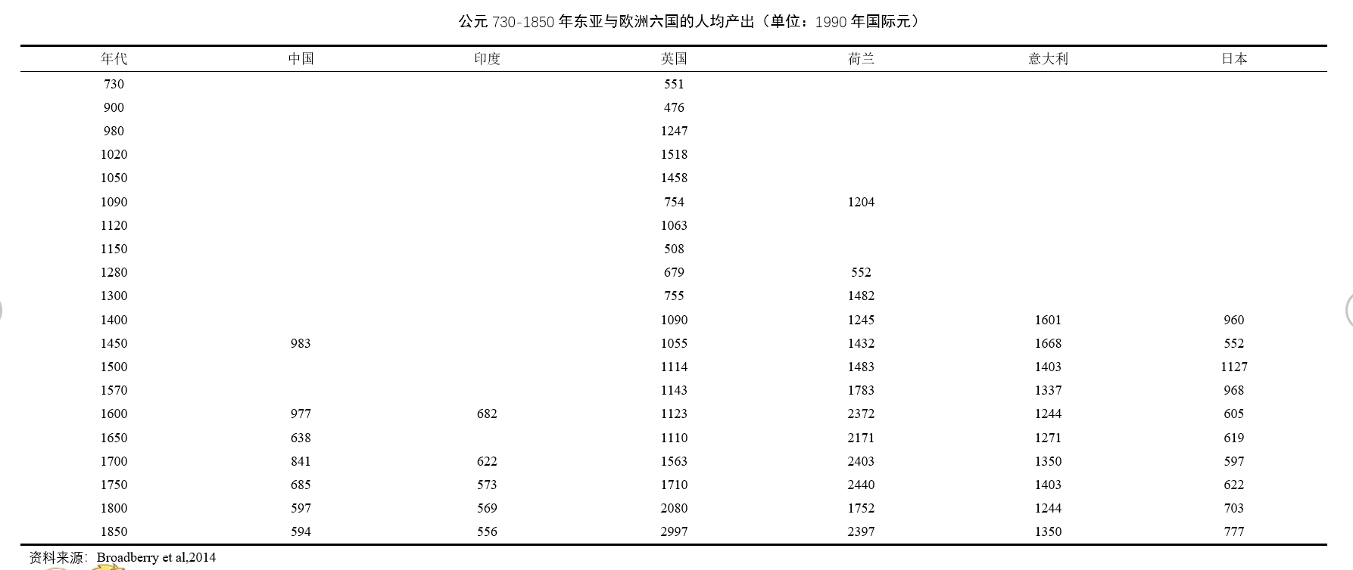

Slide 9
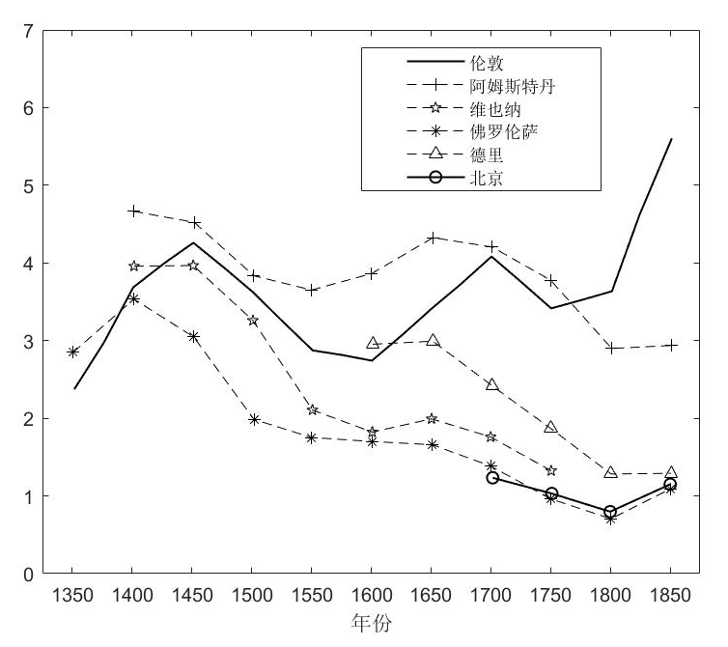
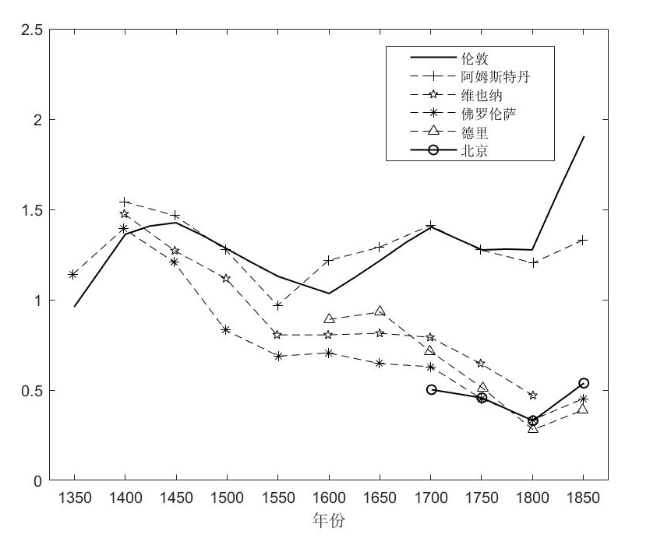
基本工资
体面工资

Slide 10
分析
英国1769年发明的阿克莱特纺纱机是建立在1733年发明飞梭的基础之上，而飞梭并没有在宋元中国出现。织布效率的提高会全面引致纺纱技术进步的需求，这和只有纺纱技术进步是不同的，因此两者生产力情况实际上是完全不同的
生产力方面
英国已经历经圈地运动，新兴资产阶级占有生产资料，农民同生产资料相分离，成为劳动力商品。古代中国封建地主和部分自耕农始终占有土地等生产资料，农民始终牢牢与土地绑定。
所有制（生产关系）方面
英国政府总体来讲支持圈地运动（1593年国会废除反圈地法令，1688年政府公开支持圈地）。古代中国政府始终更为重视农业发展，对水力的利用经常与农业灌溉冲突，政府通常会保证农业生产灌溉而对水力加工业实施禁令。
政治（上层建筑）方面

Slide 11
唐朝高宗年间，雍州长史长孙祥以“今为富商大贾竞造碾硙，堰遏费水，渠流梗涩，止溉一万许顷。请修营此渠，以便百姓……” 为由上奏，获准拆毁当地水碾水硙，即“于是遣祥等分检渠上碾硙，皆毁之” 。（《通典•卷第二 食货二•水利田》）
北宋时，宋神宗颁下诏令“诸创置水硙碾碓妨灌漑民田者，以违制论” 。（《宋史•卷九十五 志第四十八 河渠五•河北诸水》）
元朝文宗年间的官员阿合马就曾针对广济渠建言“禁治不得截水置碾磨，栽種稻田……” ，并且之后广济渠的治理也采取了禁止水碾的措施，即“若将旧广济渠依前开浚，减水河亦增开深阔，禁安磨碾……” 。（《元史•卷六十五 志第十七上•河渠二•广济渠》）
深入历史，“论从史出”
实践
辩证法
应用社会基本矛盾的运动规律

Slide 12
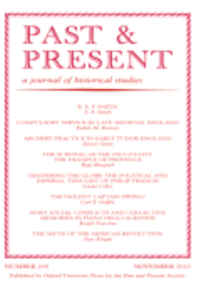
人民史观与英雄史观
人民群众是历史的创造者
英雄史观
托马斯·卡莱尔
历史除了为伟人写传，什么都不是
劳动是社会历史的起点
社会生活在本质上是实践的
批判
克罗齐
兰克史学（实证史学）
一切历史都是当代史
年鉴学派
布洛赫
布罗代尔
打破历史学的学科界限
涂尔干
马克思主义史学
克里斯托弗·希尔 埃里克·霍布斯鲍姆
沃勒斯坦
《现代世界体系》
……开启马克思主义政治经济学

Slide 13
谢谢观看（Thanks for watching）

